Slide 1



Chiffres et politiques : les leurres de l’évidence
Catherine Fallon,
Chargée de cours
Leçon Inaugurale, 23 octobre 2015

Slide 2
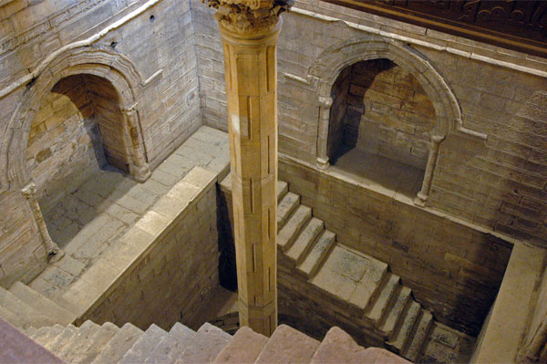

Slide 3





Slide 4
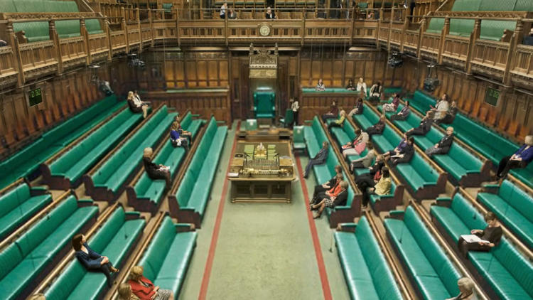
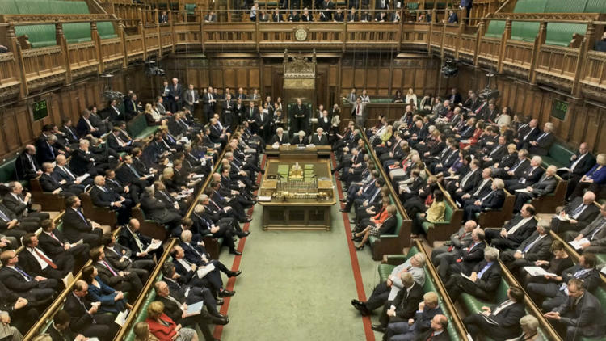

The House of Commons
‘Westminster without men’
29 %
Source:

Slide 5
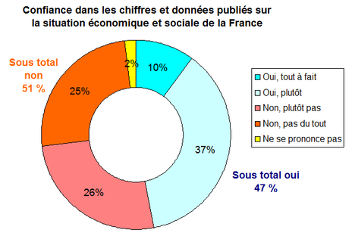
Source: INSEE, 2014

Slide 6
Source: Piron, 2014

Slide 7
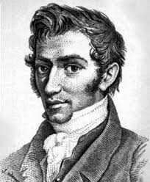

Slide 8
Participation des femmes au sein des universités belges francophones : étudiantes, scientifiques et académiques
Source: CREF, 2013

Slide 9
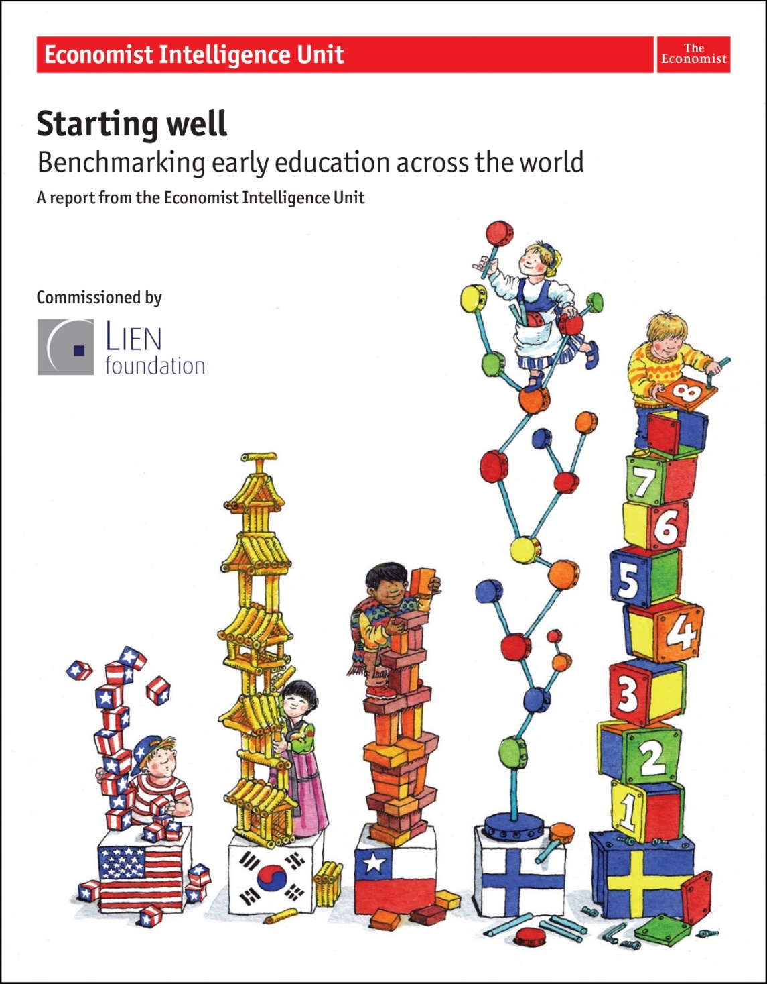
Horizon 2020: moins de 10% des jeunes (18-24 ans)
auront quitté l’école sans diplôme

Slide 10

L’ULB dégringole dans le classement
ARWU des universités
-2013: 176ème place
-2015: 351-400ème place

Slide 11


